Slide 1
PVD in Discrete Fourier Transform Example

Slide 2
隱藏流程
左右聲道進行離散傅立葉轉換
計算出振幅與相位角
psychoacoustical phase threshold檢測
在能夠嵌入資料的頻率上將該頻率振幅進行PVD資料隱藏
透過振幅與相位角將極式轉回一般複數表達式(a+bi)
左右聲道進行逆離散傅立葉轉換

Slide 3
測試資料
左聲道：20 30 40 50
右聲道：90 80 70 60
嵌入資料：1100101001

Slide 4
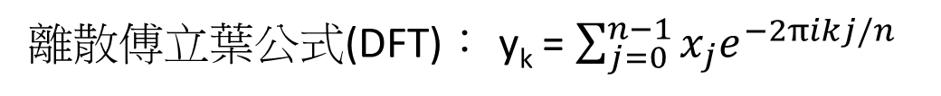
Discrete Fourier Transform
離散傅立葉公式(DFT)： y_{k} = $\sum_{j=0}^{n−1}{x_{j}e^{−2πikj/n}}$
左聲道資料進行DFT
x₀ = 20 x₁ = 30 x₂ = 40 x₃ = 50
y₀ = 20 + 30 + 40 + 50 = 140
y₁ = 20 + 30e^{-2πi/4} + 40e^{-4πi/4} + 50e^{-6πi/4} = -20 + 20i
y₂ = 20 + 30e^{-4πi/4} + 40e^{-4πi*2/4} + 50e^{-4πi*3/4} = -20
y₃ = 20 + 30e^{-6πi/2} + 40e^{-6πi*2/4} + 50e^{-6πi*3/4} = -20 -20i
右聲道進行DFT
x₀ = 90 x₁ = 80 x₂ = 70 x₃ = 60
y₀ = 90 + 80 + 70 + 60 = 300
y₁ = 90 – 80i - 70 + 60i = 20 – 20i
y₂ = 90 – 80 + 70 – 60 = 20
y₃ = 90 + 80i – 70 – 60i = 20 + 20i

Slide 5
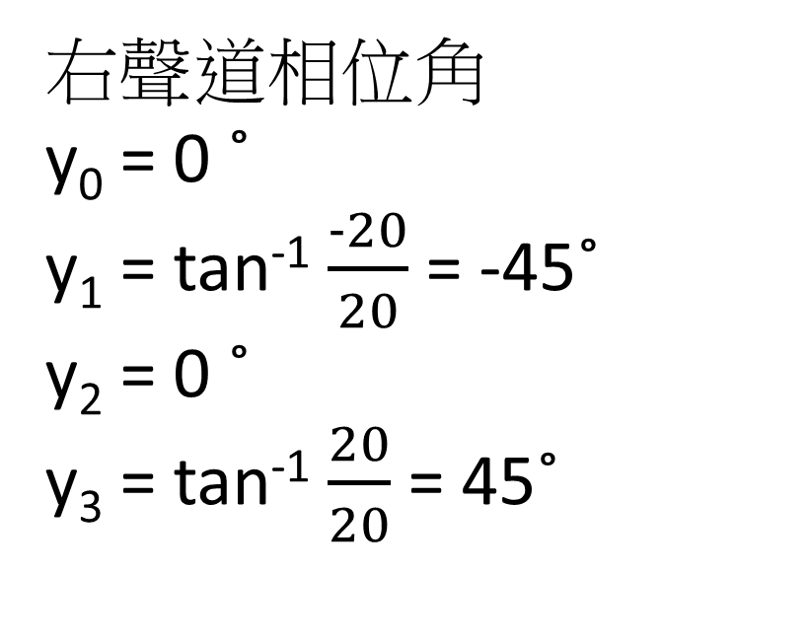
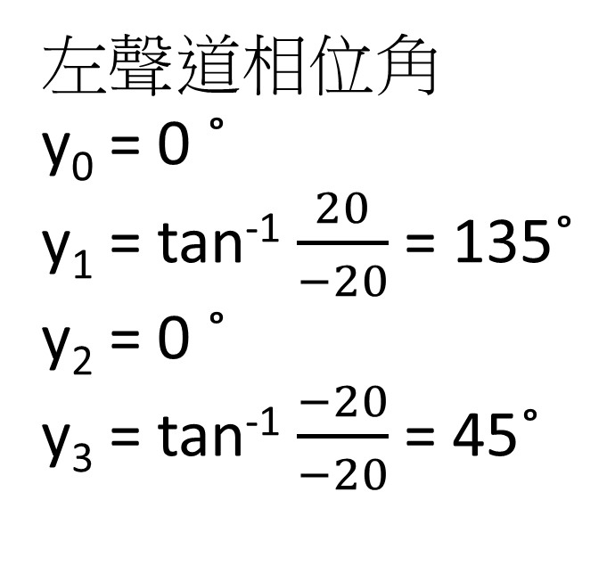
相位角
複數a + bi (a,b ϵ R) 的輻角公式： φ = tan⁻¹ $\frac{b}{a}$ (degree)
左聲道相位角
y₀ = 0 ˚
y₁ = tan⁻¹ $\frac{20}{−20}$ = 135˚
y₂ = 0 ˚
y₃ = tan⁻¹ $\frac{−20}{−20}$ = 45˚
右聲道相位角
y₀ = 0 ˚
y₁ = tan⁻¹ $\frac{−20}{20}$ = -45˚
y₂ = 0 ˚
y₃ = tan⁻¹ $\frac{20}{20}$ = 45˚

Slide 6
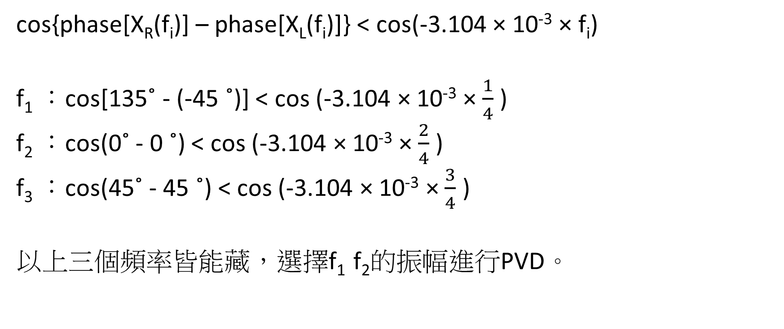
psychoacoustical phase threshold
cos{phase[X_{R}(f_{i})] – phase[X_{L}(f_{i})]} < cos(-3.104 × 10⁻³ × f_{i})
f₁ ：cos[135˚ - (-45 ˚)] < cos (-3.104 × 10⁻³ × $\frac{1}{4}$ )
f₂ ：cos(0˚ - 0 ˚) < cos (-3.104 × 10⁻³ × $\frac{2}{4}$ )
f₃ ：cos(45˚ - 45 ˚) < cos (-3.104 × 10⁻³ × $\frac{3}{4}$ )
以上三個頻率皆能藏，選擇f₁ f₂的振幅進行PVD。

Slide 7

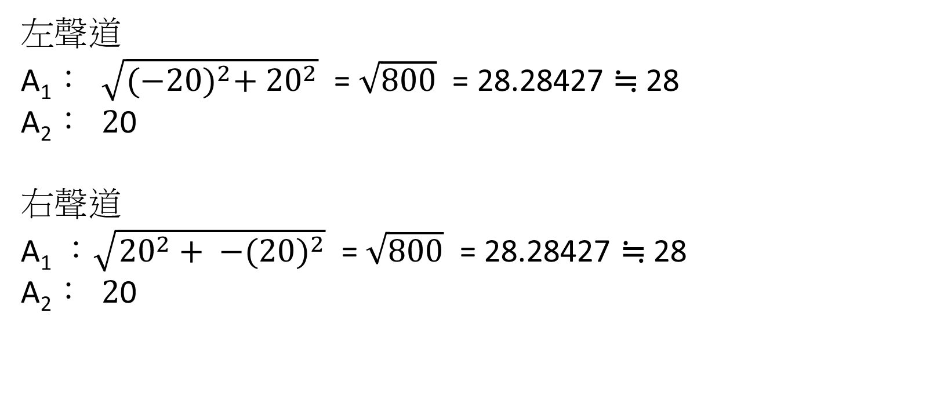
振幅
複數a + bi (a,b ϵ R) 的振幅公式： A = $\sqrt{a^{2}+ b^{2}}$
左聲道
A₁： $\sqrt{{(−20)}^{2}+ {20}^{2}}$ = $\sqrt{800}$ = 28.28427 ≒ 28
A₂： $2$0
右聲道
A₁ ：$\sqrt{{20}^{2}+ −({20)}^{2}}$ = $\sqrt{800}$ = 28.28427 ≒ 28
A₂： $2$0

Slide 8
PVD
左 右
左 右
f₁：
28
28
31
25
藏入：110
左 右
左 右
f₂：
20
20
21
19
藏入：010

Slide 9
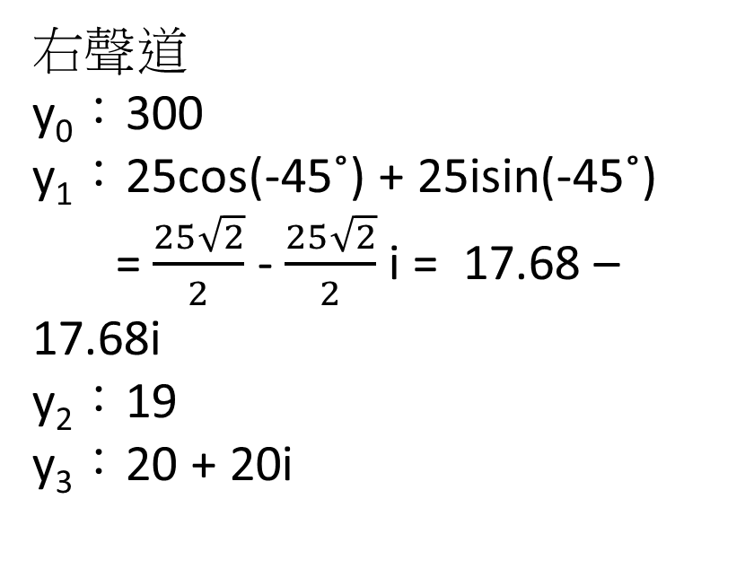
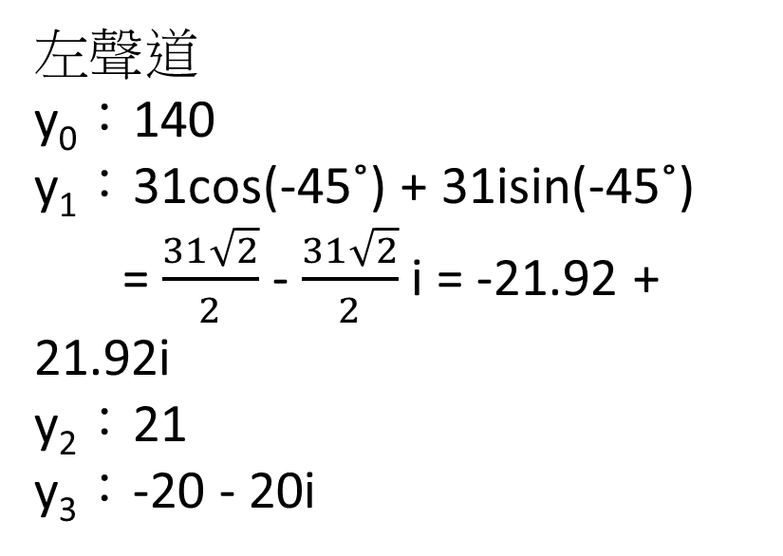
記算出複數值
左聲道
y₀：140
y₁：31cos(-45˚) + 31isin(-45˚)
= $\frac{31\sqrt{2}}{2}$ - $\frac{31\sqrt{2}}{2}$ i = -21.92 + 21.92i
y₂：21
y₃：-20 - 20i
右聲道
y₀：300
y₁：25cos(-45˚) + 25isin(-45˚)
= $\frac{25\sqrt{2}}{2}$ - $\frac{25\sqrt{2}}{2}$ i = 17.68 – 17.68i
y₂：19
y₃：20 + 20i

Slide 10
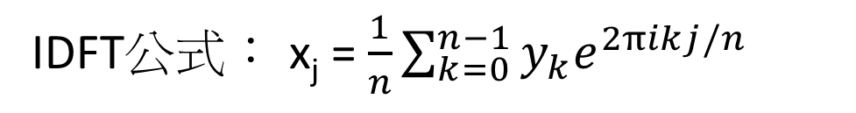
Inverse Discrete Fourier Transform
IDFT公式： x_{j} = $\frac{1}{n}\sum_{k=0}^{n−1}{y_{k}e^{2πikj/n}}$
這邊出了問題，由於在作PVD時更改了某些頻率的振幅，破壞了原本傅立葉轉換後的對秤性，因此會有虛部出現(在聲音的資料裡面不該有虛數)，另外在整個過程中也為了隱藏的需求而把某些小數點取近似值，這是否會影響到之後取資料時機密資料的失真，還需要進一步釐清，這邊目前在思考如何解決這些問題。
左聲道
y₀ = 140 y₁ = 21.92 – 21.92i y₂ = 21 y₃ = -20 -20i
x₀ = (119.08 +1.92i) / 4

